Slide 1

Bài 56
ep êp ip up
Giáo viên: Phạm Thị Minh Phương

Slide 2
Tiết 1

Slide 3
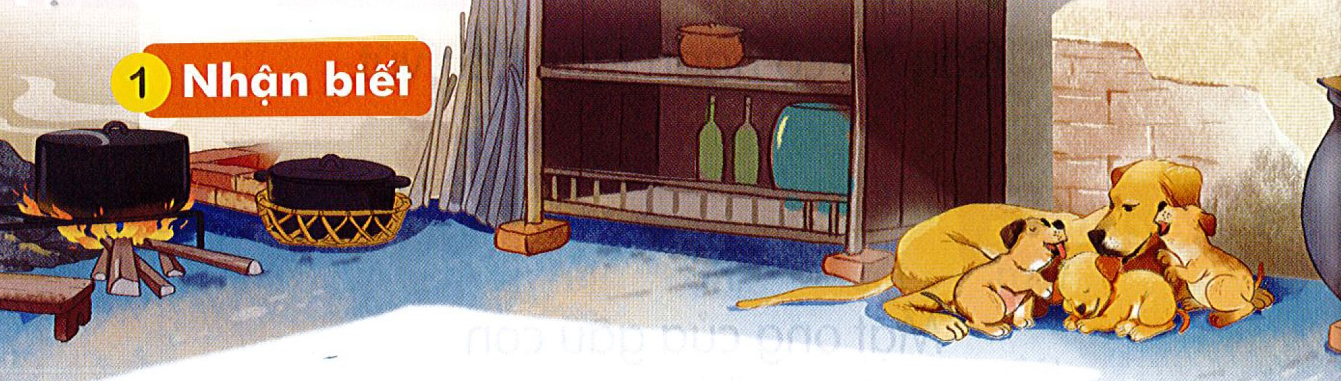

up
Trong bếp, lũ cún con múp míp nép vào bên mẹ.
êp
ip
ep

Slide 4


ep
êp
ip
up
kẹp nẹp nếp xếp
kịp nhịp búp giúp

Slide 5
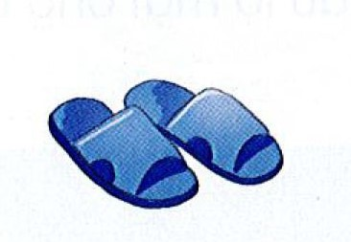
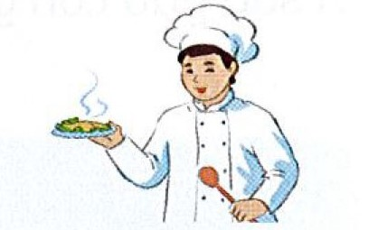


đôi dép
đầu bếp
bìm bịp
búp sen

Slide 6
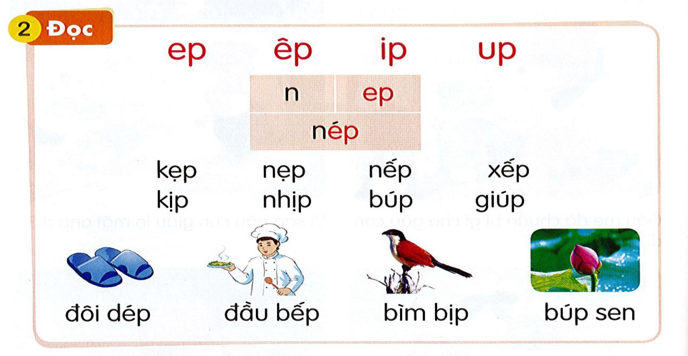

Slide 7
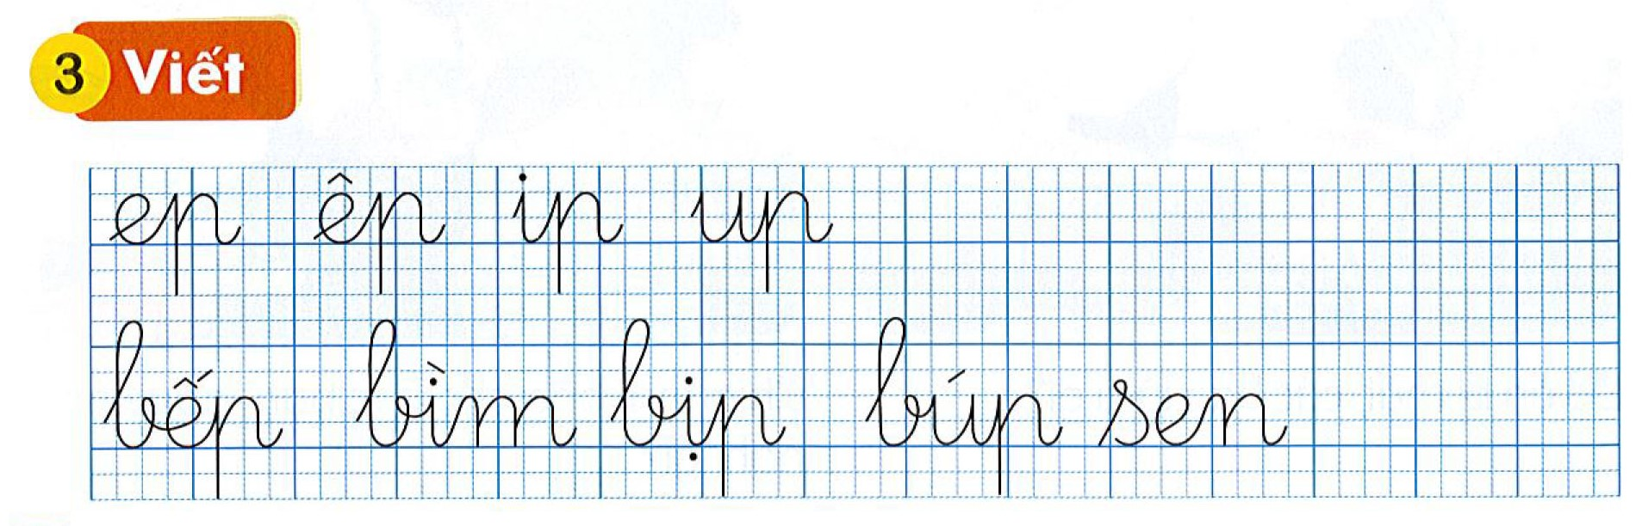

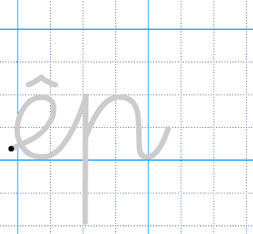

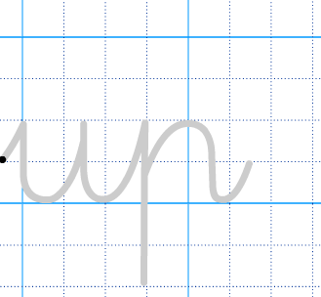

Slide 8

êp
bếp

Slide 9
ip
up
bịp
búp

Slide 10
Tiết 2

Slide 11


Slide 12
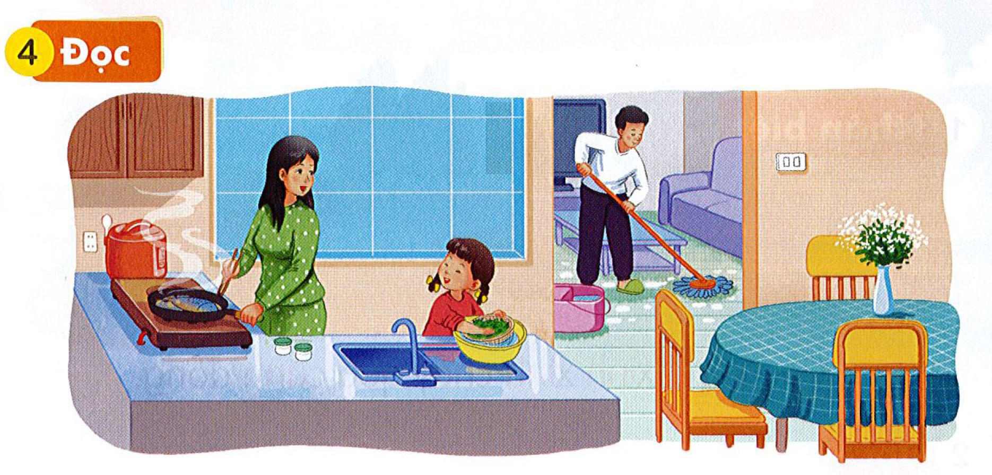
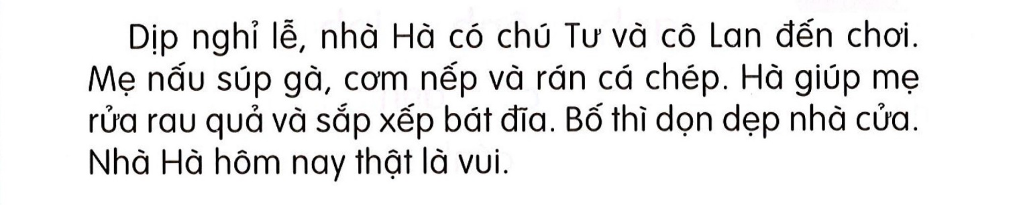

Slide 13
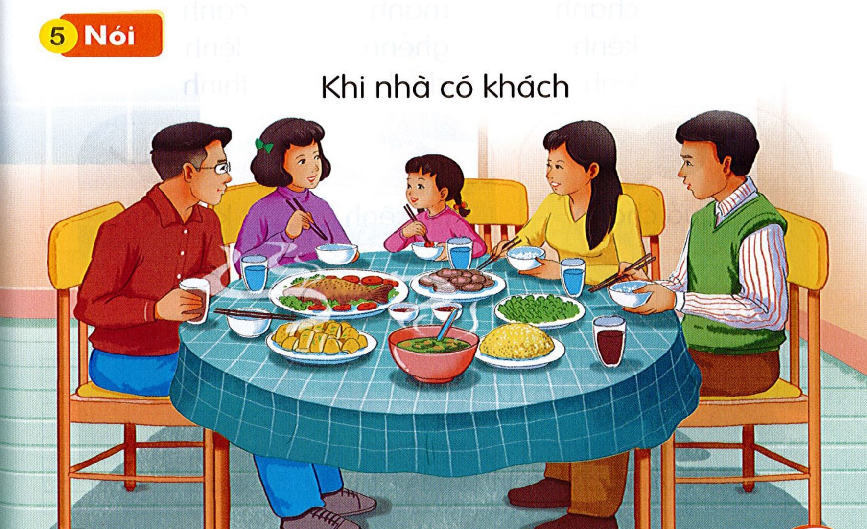

Slide 14
Tìm từ ngữ chứa vần ep, êp, ip, up
ep
êp
ip
up
u
ưa
Đặt câu với từ ngữ vừa tìm được.

